Slide 1
Od GATT k WTO
Mezinárodní obchodní režim, jaro 2020

Slide 2
Od GATT k WTO
Nejdůležitější přednáška – pokud to bude možné, projdeme si ji znovu společně
Dlouhá a náročná ☹ , ale měla by vám pomoci pochopit nejzásadnější témata kurzu ☺

Slide 3
Otestování znalostí z minula
Při samostudiu – pokud nevíte, naleznete detailní odpovědi v knize nahrané ve studijních materiálech

Slide 4
Otestování znalostí z minula
Jaká dvě pravidla zahrnuje princip nediskriminace?
Hoeckman a Kostecki – str. 41 – 43 ☺

Slide 5
Co je MFN?

Slide 6
MFN = most favored nation = doložka nejvyšších výhod
nediskriminace mezi cizími zeměmi navzájem
- cla, kvóty
- většinou se týká povinností spojených s přechodem hranic

Slide 7
Co je národní zacházení?
Hoeckman a Kostecki, 198-203

Slide 8
národní zacházení = national treatment
s cizím zbožím musí být zacházeno alespoň stejně výhodně jako s domácím
působí na domácím trhu, aplikovatelné skoro na všechno!
> netarifní překážky – daně, technické a hygienické standardy
výjimka pouze pro subvence a státní zakázky

Slide 9
Národní zacházení + MFN = nediskriminace
Základní kameny celého WTO režimu!

Slide 10
Co významného pro mezinárodní obchod se stalo v roce 1957?
Hoeckman a Kostecki str. 136

Slide 11
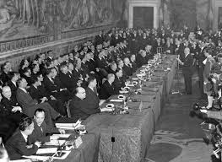

Slide 12
Jak se změnila jednání o clech během Kennedyho kola?
Hoeckman a Kostecki str. 136

Slide 13
Jaká témata se v rámci GATT nedařilo řešit?

Slide 14
Jaká témata se v rámci GATT nedařilo řešit?
= věci důležité pro světovou ekonomiku, které nejsou obchod s průmyslovým zbožím

Slide 15
Jaká témata se v rámci GATT nedařilo řešit?
= věci důležité pro světovou ekonomiku, které nejsou cla na obchod s průmyslovým zbožím
Zemědělství, textil
Služby
Investice
Duševní vlastnictví
Netarifní překážky obchodu

Slide 16
Dnes
Vznik WTO
Orgány a fungování WTO
Přehled smluv existujících v rámci WTO
Specifikace režimu pro obchod s průmyslovým zbožím – pokračování z minula

Slide 17
Uruguayské kolo
1986 - 1993

Slide 18
80. léta
Neoliberální obrat ve vyspělých zemích

Slide 19
80. léta
Neoliberální obrat ve vyspělých zemích
Předtím – Keynesiánství
Progresivní daně, státní podniky
Silné odbory, sociální stát > posilování AD
70s – stagflace – problém s vysokou inflací i nezaměstnaností
Řešení – oslabení odborů a restriktivní MON > pokles cen a mezd = omezení inflace ☺, více pracovních míst ☺
Obrat k volnému trhu

Slide 20
Winter of discontent 1978-79

Slide 21
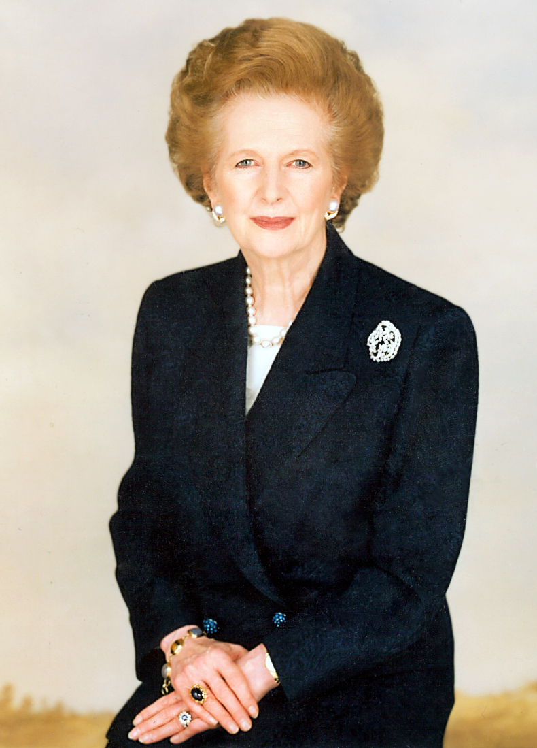

Slide 22
80. léta
Neoliberální obrat také v rozvojových zemích
Předtím – protekcionismus, strategie nahrazování importu (ISI)
Dluhová krize – kvůli uvolnění kapitálových kontrol a posílení dollaru
> IMF a WB – šetření, privatizace státních podniků, liberalizace zahraničního obchodu
Přijímáno dobrovolně! – soft power Západu
> ochota rozvojových zemí zapojit se do systému GATT!

Slide 23
Uruguayské kolo
Zemědělství, textil
Služby
Investice
Duševní vlastnictví
Netarifní překážky
> Potřeba nových smluv, které upraví tyto otázky
= GATT už nebyl dostačující

Slide 24
Vznik WTO
Návrh Kanady – založení mezinárodní organizace, která by spravovala GATT + nové smlouvy uzavřené během Tokyjského a Uruguayského kola
> Marakéšská dohoda = Dohoda o zřízení WTO > vznik WTO k 1. 1. 1995

Slide 25
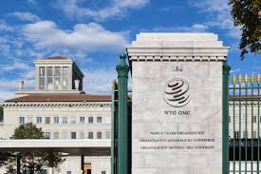

Slide 26
Právní struktura WTO
Dohoda o zřízení WTO = „ústava WTO“
Ustanovuje orgány WTO a jejich pravomoci (viz dále)
Upravuje vnitřní fungování WTO
Odkazuje na přílohy, které obsahují mezinárodní smlouvy
Nejdůležitější je příloha 1 – mnohostranné (multilateral) smlouvy, které obsahují závazky, kterými se musí řídit všichni členové

Slide 27
Mnohostranné smlouvy
Příloha 1A – GATT 1994 - novelizovaný GATT 1947
byl doplněn 6 dohodami o interpretaci sporných článků
jsou k němu připojeny schémata maximálních cel, ke kterým se státy zavázaly
Aplikované clo x celní závazek

Slide 28
Aplikované clo x celní závazek
Aplikované clo – to clo, které země skutečně vybírá
Celní závazek – maximální clo, nad které země podle svého závazku ve WTO nesmí aplikované clo zvýšit
V GATT/WTO se jedná o celních závazcích!
Země mohou aplikovaná cla samy dále snižovat a potom zvyšovat, vázány jsou v tom pouze principem MFN
Vyspělé země – cla jsou většinou zavázána na úrovni aplikovaného cla x rozvojové země si nechávají prostor cla zvyšovat

Slide 29
Celní závazky nelze obcházet opatřeními s ekvivalentním účinkem („paratarify“ – poplatek za celní prohlídku, za směnu peněz…)
Bezpodmínečnost – ne výměnou za ochranu ŽP nebo pracovníků
X preference pro rozvojové země

Slide 30
Mnohostranné smlouvy - Příloha 1A
Kromě GATT 1994 sem patří 13 specifických dohod, které fungují jako lex specialis, tj. použijí se na danou problematiku přednostně před GATT 1994
Zemědělství, textil, technické překážky, sanitární fytosanitární opatření, s obchodem spojená investiční opatření (TRIMs), nouzová opatření, opatření pro ochranu platební bilance, antidumpingová opatření, subvence a vyvažující opatření, určování původu, celní oceňování, předzásilkové inspekce, importní licence, usnadňování obchodu

Slide 31
Specifické dohody
Pokud něco neupravují, použije se obecné pravidlo uvedené v GATT
Upravují sporné otázky, které v původním GATT nebyly dostatečně konkrétní vyřešeny

Slide 32
Mnohostranné smlouvy
Příloha 1B – GATS – Všeobecná dohoda o obchodu se službami
Žádné speciální dohody, celkově menší liberalizace než u zboží
Příloha 1C – TRIPS – Dohoda o obchodních aspektech práv duševního vlastnictví
Jiná problematika! TRIPS neliberalizuje obchod, ale vytváří minimální standard ochrany patentů, autorských práv atd.
GATT 1994, GATS a TRIPS – tři základní smlouvy!

Slide 33
Mnohostranné smlouvy
= hmotné právo (co stát ve své obchodní politice a může a nemůže dělat)
Jediný závazek – členové v principu musí přijmout všechny závazky z těchto smluv

Slide 34
Právní struktura WTO
Příloha 2 – Ujednání o pravidlech a řízení při řešení sporů
Jakým způsobem se budou řešit spory mezi členskými státy o tom, že někdo porušuje smluvní závazek
Příloha 3 – Mechanismus přezkoumávání obchodní politiky
Má zajistit transparentnost obchodní politiky a možnost exportérů a importérů seznámit se se svými povinnostmi

Slide 35
Právní struktura WTO
Příloha 4 – Vícestranné (=plurilateral) dohody
Dobrovolné, jenom pro signatáře, ne moc důležité
Existují dvě - obchod s civilními letadly, pravidla pro veřejné zakázky
Vznikly během Tokijského kola jako „kodexy“, protože část států nesouhlasila s jejich zařazením mezi všeobecně závazné mnohostranné dohody
Tuto povahu původně měla řada speciálních dohod (technické překážky, subvence…), ve WTO se z nich staly smlouvy mnohostranné

Slide 37
Orgány WTO
1) Ministerská konference – schází se alespoň jednou za dva roky, má pravomoc rozhodovat o všech otázkách týkajících se všech smluv, které WTO spravuje – nejvyšší orgán
Jsou zastoupeny všechny členské státy, celní unie (EU!) vystupují jako celek

Slide 38
Orgány WTO
2) Generální rada – stálý orgán, rozhoduje o běžných záležitostech mezi konáním konferencí
Státy zastupují kariérní diplomaté
Schází se jako orgán pro řešení sporů a orgán pro přezkum obchodní politiky

Slide 39
Orgány WTO
3) Další rady a výbory – Rada pro obchod se zbožím, Rada pro obchod se službami, Rada pro TRIPS;
velké množství výborů: pro anti-dumpingové praktiky, pro obchod a rozvoj, pro obchod s civilními letadly….
Státy opět zastupované diplomaty

Slide 40
Orgány WTO
4) Sekretariát – nemá rozhodovací pravomoci, WTO řídí členské státy
Generální ředitel a úředníci, kteří zajišťují hladké fungování organizace, připravují materiály pro jednání
Neformální vliv – experti, mohou předsedat jednání států

Slide 41
Kola
Zachován systém kol!
Od roku 2001 Katarské kolo (Doha round)
Kolo = jednání o nových závazcích
Mezitím implementace a vymáhání stávajících závazků (orgán pro řešení sporů)

Slide 42
Rozhodování ve WTO
Tradičně konsensuální, i když 164 členů WTO se reálně nemůže shodnout
=nikdo není tak moc proti, že by vyvolal hlasování
Důležité je jednání a uzavírání kompromisů, než je návrh předložen

Slide 43
Rozhodování ve WTO
Jednání o návrzích se často vedou za zavřenými dveřmi mezi omezeným počtem zemí:
1) aktéři s největším HDP(USA, EU, Čína)
2) země zainteresované v konkrétní věci (třeba exportéři bavlny atd, Argentina u zemědělství)
3) tradičně aktivní země - Austrálie, Kanada, Švýcarsko; Brazílie, Indie
= Green Room meetings
Role předsedajícího, formování koalic

Slide 44
Rozhodování ve WTO
Pokud je vyvoláno hlasování - každá země má jeden hlas (x IMF, WB)
Změny základních principů práva WTO (MFN atd.) jednohlasně
Udělování výjimek státům (chceme něco porušovat) – 3/4
Partikulární změny práva WTO – 2/3
Ostatní – prostá většina
Málo časté!
Mezinárodní organizace obvykle stojí na konsensu

Slide 45
WTO
Liberalizace obchodu na multilaterálních jednáních > vymáhání závazků před orgánem pro řešení sporů

Slide 46
Vstup nových členů
Žádající země pošle dopis generálnímu řediteli, zformuje se pracovní skupina členských států, která bude se žadatelem jednat
Žadatel poskytne memorandum, kde uvede svůj obchodní režim
Členské státy budou požadovat liberalizaci, žadatel je ve slabém postavení
> požadavky často jdou výrazně nad rámec WTO povinností – privatizace, deregulace vnitřních trhů

Slide 47
Vstup nových členů
Dlouhá, složitá, tvrdá jednání
Rusku trval vstup 16 let!
x v GATT mohly bývalé kolonie vstoupit bez podmínek
Výsledek je protokol o vstupu, kde jsou uvedeny dohodnuté závazky

Slide 48
Transparentnost
„Drákulův princip“ – problém zmizí, když se na něj posvítí ☺
Všechny obchodní regulace států musí být zveřejněny, WTO musí být notifikována o změnách

Slide 49
Transparentnost
Mechanismus pro přezkoumání obchodní politiky – pravidelné zprávy o obchodní politice všech států
Vždy jedna zpráva připravená vládou, jedna Sekretariátem WTO
Jaké byly uzavřeny bilaterální dohody, jak vláda podporuje zemědělce….
Špatné informace o technických standardech, službách, investicích…

Slide 50
Transparentnost
Špatné informace o netarifních překážkách, službách, investicích…
= WTO je i v této oblasti silná ve clech na průmyslové zboží

Slide 51
Na závěr ještě několik upřesnění k obchodu s průmyslovým zbožím

Slide 52
Kvantitativní restrikce v GATT 1994
Kvóty a ekvivalentní opatření
Teorií považovány za více restriktivní a škodlivé než cla, která jsou alespoň tržní, flexibilní, nediskriminační a transparentní, představují příjem pro vládu
Zakázány, v GATT je povinnost převést je na cla!
Povoleny pro narovnání platební bilance

Slide 53
Kvantitativní restrikce v zemědělství
V původní verze této prezentace bylo toto uvedeno špatně ☹
Podle starého GATT byly povoleny v zemědělství, kde současně měly být přijímány opatření k snížení produkce
Při vzniku WTO Dohoda o zemědělství stanovila, že i tyto kvóty musí být převedeny na cla
= tato výjimka už neexistuje

Slide 54
Kvantitativní restrikce
Dobrovolná omezení vývozu (VERs) – kvóta implementovaná vývozcem
Formálně v souladu s GATT („dobrovolné“), i když je to kvóta
USA proti Japonsku, ocel a auta, největší rozšíření v 80s – 10 % světového obchodu!
Během Uruguayského kolo zakázáno uvalovat nové, existující musely být postupně zrušeny

Slide 55
Celní oceňování
Harmonizovaný systém (HS) celních kódů – jednotná klasifikace zboží
Ohodnocení – cena ve faktuře
Strach rozvojových zemí z obcházení daní nebo kapitálových kontrol
x když je to v rámci korporace – potom cena stejného nebo podobného zboží
Under-invoicing a over-invoicing

Slide 56
Kontrolní otázky

Slide 57
Co je to celní závazek?

Slide 58
Jaký je rozdíl mezi mnohostrannou a vícestrannou dohodou?

Slide 59
Čím se zabývá smlouva TRIPS?

Slide 60
Jaký je vztah mezi GATT 1947 a GATT 1994?

Slide 61
Jaký je vztah mezi smlouvami GATT 1994 a TRIMs?

Slide 62
Proč se princip národního zacházení nevztahuje na cla?

Slide 63
Který orgán řídí WTO mezi Ministerskými konferencemi?

Slide 64
Jakou formou se ve WTO obvykle rozhoduje?

Slide 65
Děkuji za pozornost (= pozorné projití prezentace ☺ )

